Slide 1
Модель. Моделирование. Математическое моделирование

Slide 2
Моделирование
Моделирование – это процесс построения модели объекта и исследования его свойств путем исследования модели.

Slide 3
Модель
Что такое модель?

Slide 4
Модель
Что такое модель?
эталон для массового воспроизведения;
тип некоторого изделия;
изображаемые объекты, позирующие люди;
устройство, имитирующее некоторый объект-оригинал

Slide 5
Модель
Модель – это упрощенное представление другого объекта или процесса, сохраняющее его наиболее значимые свойства.
Познание любого объекта, системы, процесса, явления сводится, по существу, к созданию его модели

Slide 6
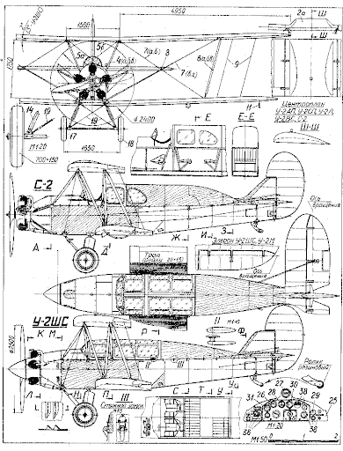

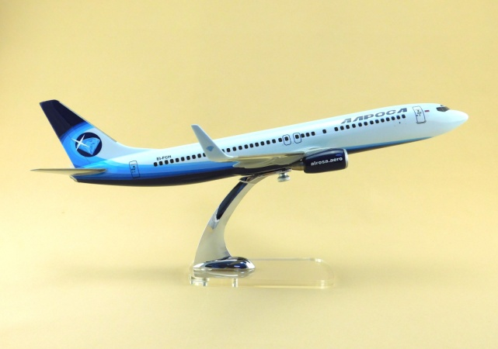
Модель
Объект М является в определенных условиях моделью системы S, если М имитирует требуемые характеристики системы S.

Slide 7
Модель и реальный мир
Ни одна модель не может дать полное и всестороннее описание реальной системы.
Познание любого объекта, системы, процесса, явления сводится, по существу, к созданию его (ее) модели

Slide 8
Зачем нужны модели?

Slide 9
Зачем нужны модели?
позволяют исследовать устройство конкретного объекта;
позволяют прогнозировать последствия воздействия на некоторый объект;
позволяют научиться управлять процессом или объектом, определить наилучшие способы управления;

Slide 10
Свойства моделей
адекватность;
конечность;
упрощенность;
приблизительность;
информативность;
предсказательность;
способность к расширению и уточнению;
универсальность

Slide 11
Достоинства моделей

Slide 12
Достоинства моделей
Можно изучать явления и процессы, доступные только в виде модели.
При исследовании или проектировании, использование моделей позволяет сэкономить ресурсы
Модели проще и удобнее для исследования, чем исходные объекты.

Slide 13
Достоинства моделей
Могут быть разработаны различные модели для одного и того же объекта, что позволяет эффективно изучать важные в конкретном случае характеристики
Модели позволяют выявить механизм формирования исследуемых свойств системы, научиться прогнозировать эти свойства и целенаправленно их изменять в желаемую сторону

Slide 14
Недостатки моделей

Slide 15
Недостатки моделей
При неверном моделировании могут быть получены результаты, не имеющие отношения к исследуемым свойствам системы или неправильно отражающие свойства реальной системы.

Slide 16
Классификация моделей
По их сущности:
материальные;
воображаемые;
абстрактные;

Slide 17
Абстрактные модели
Абстрактные модели – это модели, представляющие объекты моделирования в образной или знаковой форме.
Примером абстрактной модели является математическая модель

Slide 18
Математическая модель
Математическая модель – это совокупность математических формул, уравнений, соотношений, описывающая интересующие исследователя свойства объекта моделирования.

Slide 19
Классификация моделей
По степени формализации:
неформализованные;
частично формализованные;
полностью формализованные.

Slide 20
Классификация моделей
По их назначению:
исследовательские;
учебные;
рабочие;

Slide 21
Классификация моделей
По роли в управлении объектом моделирования:
эталонные;
прогностические;
имитационные;
игровые;
оптимизационные;

Slide 22
Имитационные модели
Имитационные модели – это совокупность описания элементов системы, взаимосвязей элементов друг с другом, внешних воздействий, алгоритмов функционирования системы (или правил изменения состояний) под влиянием внешних и внутренних возмущений.

Slide 23
Оптимизационные модели
Оптимизационные модели – нормативные модели, предназначенные для определения оптимальных с точки зрения некоторого критерия параметров моделируемого объекта или же для поиска оптимального режима управления некоторым процессом.

Slide 24
Математическое моделирование

Slide 25
Математическое моделирование
Математическое моделирование – процесс построения и изучения математических моделей.

Slide 26
Математическая модель
Способ 1
Y = AX
X – набор входных параметров;
Y – набор выходных параметров;
A – оператор* математической модели, устанавливающий соответствие между значениями X и Y

Slide 27
Математическая модель
Способ 2
Модель содержит:
X – входные переменные;
Y – параметры системы (константы);
L – математический оператор;
G – выходные данные

Slide 28
Математическая модель
Y
Математическая модель
L
X
G

Slide 29
Классификация математических моделей
По способу получения:
теоретическая;
эмпирическая;

Slide 30
Классификация математических моделей
По характеру оператора модели:
линейные;
нелинейные;
алгоритмические;
простые;
сложные;

Slide 31
Классификация математических моделей
По характеру моделируемого процесса:
детерминированные;
неопределенные;

Slide 32
Классификация математических моделей
По типу параметров:
дискретные;
непрерывные;
смешанные

Slide 33
Классификация математических моделей
По методам реализации модели:
аналитические:
алгебраические;
приближенные;
алгоритмические:
численные;
имитационные;

Slide 34
Стадии моделирования
формализация;
моделирование;
интерпретация

Slide 35
Стадии моделирования
Объект
Формализация
Интерпретация
Модель
Моделирование

